Slide 1
XXX厂 安全生产总结

Slide 2
一、落实安全生产责任制
三、“迎大庆 护进博”专项保障
四、应急预案与演习
五、安全生产标准化建设
二、安全宣传教育
六、风险管控措施
七、确保安全投入

Slide 3
一、落实安全生产责任制

Slide 4
安全环保责任制落实
1 纳入党组织、行政部门总体工作目标；
4 制定安全环保责任履职清单，逐层分解落实；
5 每年进行二次履职考核，年中、年终各考核一次。
3 同时规划、同时部署、同时考核、同时推进、同时落实；
2 各级党政主要负责人为安全生产环境保护第一责任人；

Slide 5
安环职责和制度
安环部门职责
安环管理制度

Slide 6
二、安全宣传教育

Slide 7
安全生产宣传工作
职业病防治法宣传周
安全生产月
“迎国庆 护进博”专项行动倡议
“11·9”消防周

Slide 8
安全生产月活动
总经理电视讲话
黑板报展评
开放式宣传活动
专项安全教育培训
安环NCR展评
安全生产月
系列活动

Slide 9
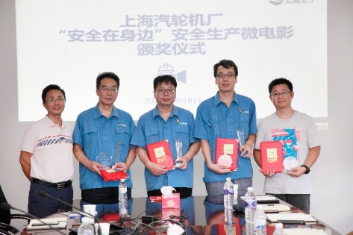
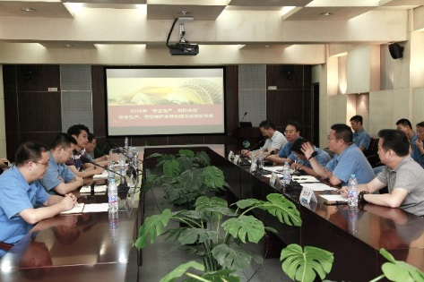
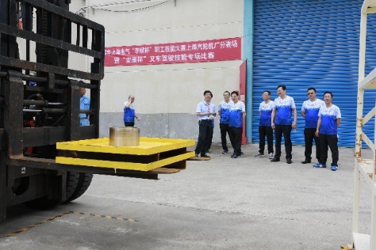
其他安全环保宣教活动
新型宣教体裁充实宣教资源
微电影
合理化建议
“安康杯”竞赛
抖音
微电影活动颁奖
合理化建议
叉车安全技能竞赛
抖音

Slide 10
“安全在身边”安全生产微电影 一等奖展示

Slide 11
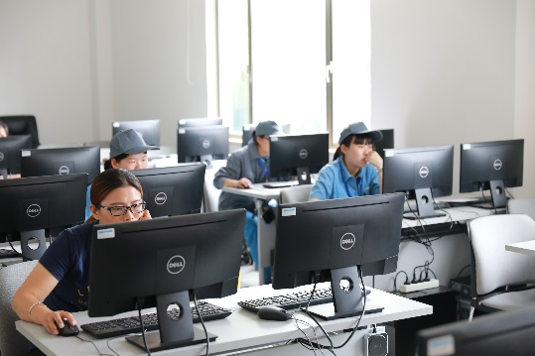
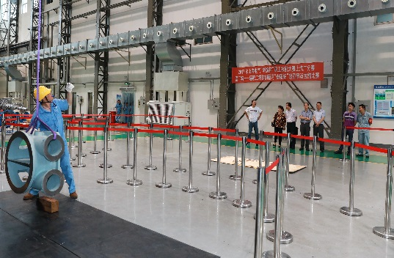
安全环保宣教培训
一专多能
●立足本岗位特点开展赋能教育
●提高一线员工特殊工种技能学习
●一线班组安全素质拓展
●培养具有安全环保素养过硬的高技能复合型人才

Slide 12
安全环保宣教培训
二级安全教育培训
课程丰富：194堂课；覆盖广： 15个部门；师资强：124位专业老师。
针对部门特点建成以起重吊运、建筑施工、机械加工、交通消防为特色的5个安全教育室；
突出不间断、个性化、小班化。
P
D
C
A
培训效果评价
五个专业
安全教育室
装配
运输
建筑施工
机械加工
起重吊运

Slide 13
安全体验式培训
版块设置充分考虑系统性、科学性、文化性、适用性、应用性
安全体验版块八项：机械加工、高处作业、起重吊运、消防安全、物体打击、劳防用品、用电安全、急救、职业病防治版块
有效提升了安全教育的效果，营造了良好安全文化氛围

Slide 14
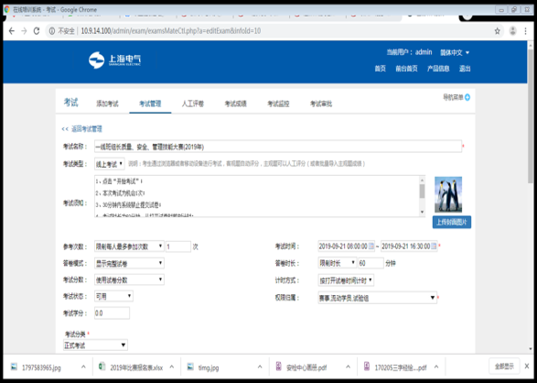
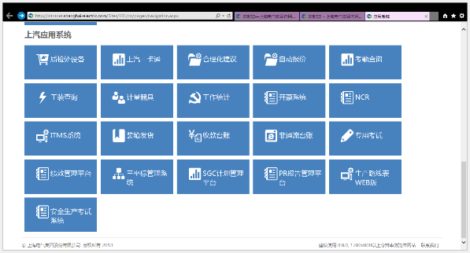
在线安全生产考试系统
推进在线安全生产考试系统
题库建设
课程套餐
走进部门
运行制度
序号 | 题库
1 | 低压电工
2 | 电焊工
3 | 安全生产管理人员
4 | 安全生产负责人
5 | 行车司机
6 | 地面工
7 | 安全体验培训理论考试
8 | 有限空间作业
9 | 高压电工
10 | 叉车司机
11 | 消防安全
12 | 机械加工
13 | 锅炉操作工
14 | 全员复训
序号 | 部门 | 布网地址
1 | 汽轮机车间 | 重型跨安全教育室
2 | 中小件车间 | 办公楼三楼大会议室
3 | 生产保障部 | 办公楼218安全教育室
4 | 燃气轮机车间 | 东跨西侧安全教育室
5 | 叶片中心 | 中心办公楼一楼会议
6 | 冷焊车间 | 办公楼二楼大会议室
7 | 物流中心 | 办公楼安全教育室
8 | 工艺处 | 理化大楼三楼大会议室
9 | 安技环保处 | U型楼四楼安技处会议室
考试系统界面

Slide 15
三、“迎大庆 护进博”专项保障

Slide 16
“迎大庆 护进博”安全生产专项保障工作
发布工作方案与倡议书
国庆期间平稳度过
11 月 1 日- 11 月 15 日
11 月 18 日
9月9日-9月30日
进博会期间一日一报
专项保障工作总结报安保部
10月1日-10月31日

Slide 17
四、应急预案与演习
Notes:
微信订阅：ABC安全

Slide 18
应急预案
应急预案体系
2020年5月5日发布生产安全事故综合应急预案
2020年12月17日发布突发环境事件综合应急预案
全部完成政府备案，形成安环应急预案管理体系

Slide 19
应急演习
完成厂级、部门级和班组级演练共计24次
4月25日
硫化氢中毒应急演习
10月31日
理化实验室化学品泄漏火灾事故应急演练

Slide 20
防汛防台
思想上高度重视，汛期内严格按照工厂四级预警响应机制执行,确保工厂生产经营安全有序运行。
修订防汛防台四级预警响应标准和要求；
建立应急指挥机构，明确各级应急职责；
开展部门防汛防台专项应急演练；
开展专项防汛防台检查；
确保防汛防台物资落实到位；

Slide 21
五、安全生产标准化建设

Slide 22
安全生产标准化体系创建三十年周年
以安全文化和价值理念来引领安标创建
以安全领导力和责任制来巩固安标机制
以能力意识和培训体系来推进安标管理
以隐患排查和风险管控来落实安标质量
以投入保障和现场管理来提升安标绩效
以班组建设和全员参与来保障安标运行

Slide 23
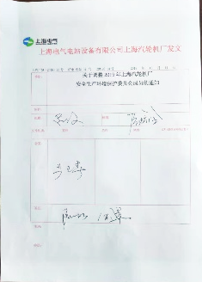
一级安全生产标准化领导工作小组调整
领导小组
组长
副组长
组员
5个专业组
机械专业组
组长 |  | 副组长 |  | 组员 | 9
热工燃爆专业组
组长 |  | 副组长 |  | 组员 | 8
电气专业组
组长 |  | 副组长 |  | 组员 | 7
作业环境与职业健康专业组
组长 |  | 副组长 |  | 组员 | 8
基础管理专业组
组长 |  | 副组长 |  | 组员 | 7
工作小组
组长
副组长
组员
联络员

Slide 24
六、风险管控措施

Slide 25
危险有害因素辨识及风险管控

Slide 26
隐患排查情况
防三违、查隐患、促整改、强措施、保平安
“
”

Slide 27
隐患排查情况
建设安全生产环境保护信息平台和安全视频监控中心
强化安全风险重点区域和危险作业全面管控
强化安全生产隐患的纠正和治理工作
落实领导干部定期带队检查和危险作业带班制度
安全生产标准化专业组人员融入厂级安全督查队伍
监控中心
领导带队检查
安全督查

Slide 28
隐患排查情况
隐患排查与治理的双闭环工作机制
Notes:
微信订阅：ABC安全

Slide 29
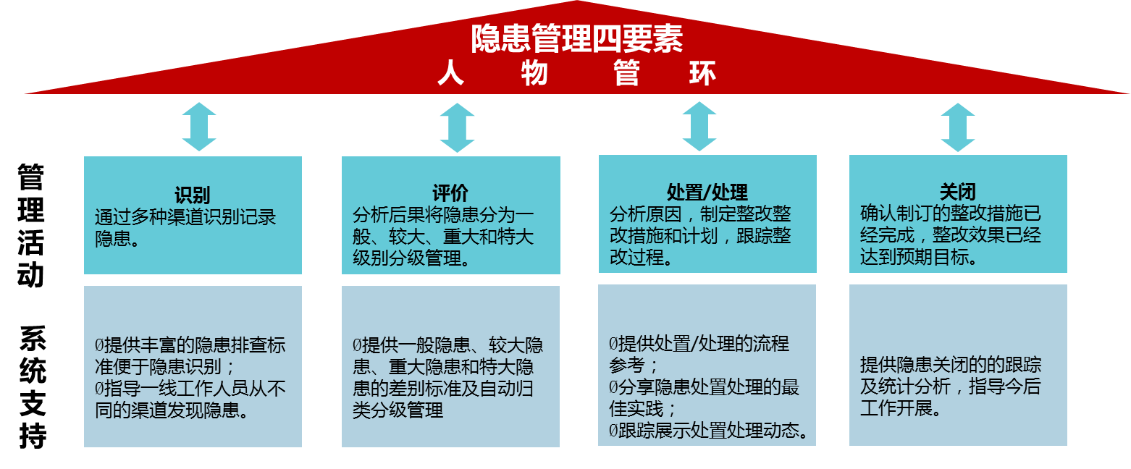
隐患信息平台的建设
10月
11月上旬
11月下旬至12月份
完成系统搭建
组织培训
试运行
领导带队检查
工厂安环督查
安环专项检查
相关方安环检查
部门安环自查
隐患排查类别

Slide 30
七、确保安全投入
全年落实安环措经费1400万左右
制订2020年度安措环措11项，298万元，列入2019年度管理方案
①
②
③
安全研发项目2个，投入50万元

Slide 31
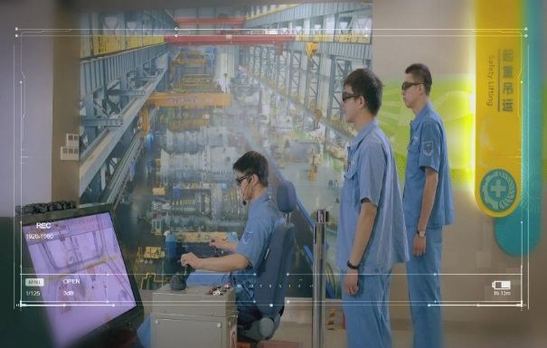
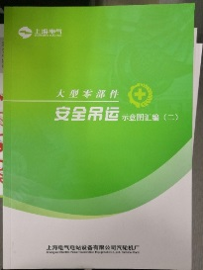
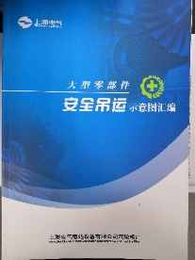
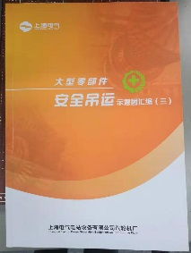
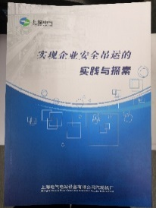
生产作业标准化、规范化和系统化
安全吊运共享平台
KOA吊运示意图编制流程
吊运安全信息反馈流程
与上海交通大学共同开发ADAMS吊运设计软件和3D行车模拟仿真平台
《大型零部件安全吊运示意图》I、II、III册、《实现企业安全吊运实践与探索》

Slide 32
展望
安全发展、绿色发展
人的生命高于一切
底线思维
体系思维
不断完善、落实安全环保责任体系和管理制度，强化预防治本，健全预警应急机制，实现安全环境风险全过程管理，及时化解安全环保风险；实现工业污染源全面达标排放，努力实现安全环保零事故。

